Slide 1
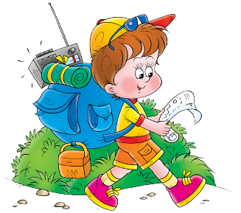
Презентация проектной деятельности в рамках окружного практико-ориентированного семинара на тему: «Внедрение экологического туризма в педагогической процесс детского сада в условиях реализации ФГОС ДО и ФОП ДО» - «Знаем прогноз погоды – смело идем в поход»
Подготовили: Друц Е.Б., воспитатель
Калугина Т.А., воспитатель
п.г.т. Усть-Кинельский, 2025г.

Slide 2

Цель проекта: формирование у детей элементарных представлений о погоде и ее значении в жизни человека
Задачи проекта:
- развивать исследовательские навыки;
- воспитывать в каждом ребёнке организованность, отзывчивость, доброжелательность; бережное отношение к окружающей природе;
- формировать у детей осознанное отношение к своему здоровью;
- воспитывать бережное отношение к природе;
- воспитывать коммуникативные навыки, самостоятельность, наблюдательность и любознательность к окружающему миру. - формировать представление о значении погоды в жизни человека, растительного и животного мира;
- формировать представления о четырех частях света;
- познакомить детей с приборами – помощниками: термометром, дождемером, флюгером, солнечными часами, ветряным рукавом.
- познакомить с профессией метеоролога.

Slide 3
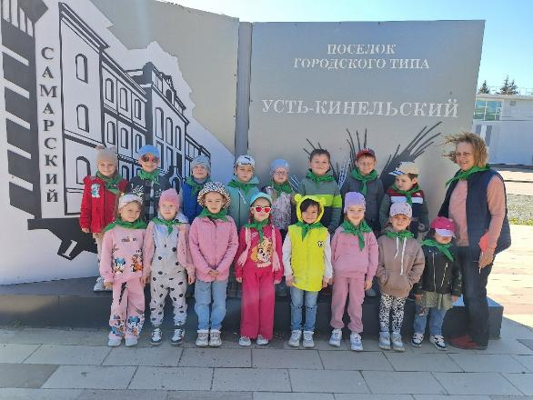

Знакомство с сезонными явлениями

Slide 4
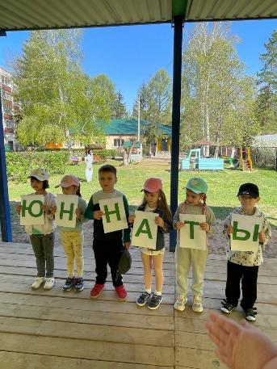
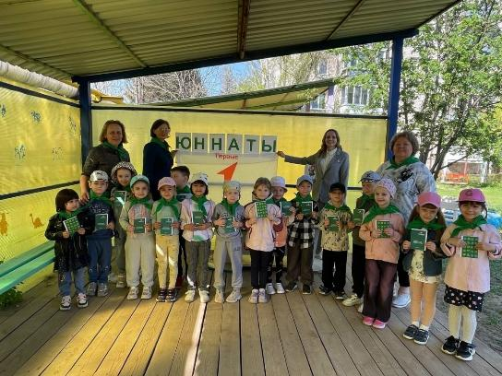
Юные натуралисты

Slide 5
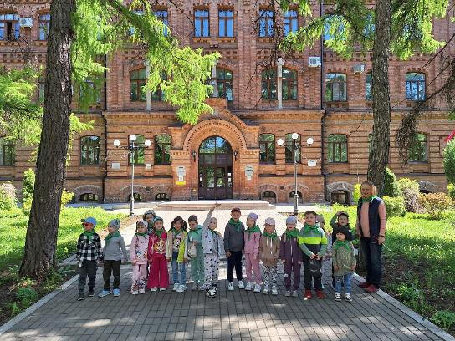
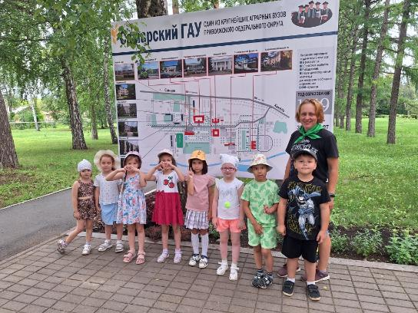
Экскурсии в Самарский государственный агрономический университет

Slide 6
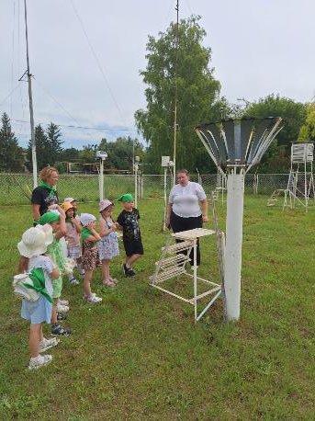
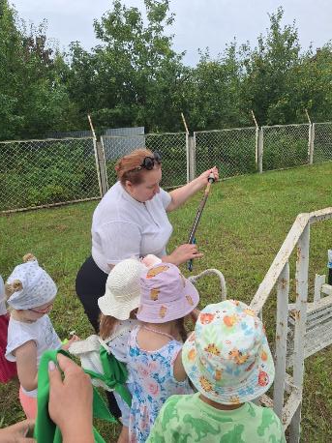
Метеоплощадка (СамГАУ)

Slide 7
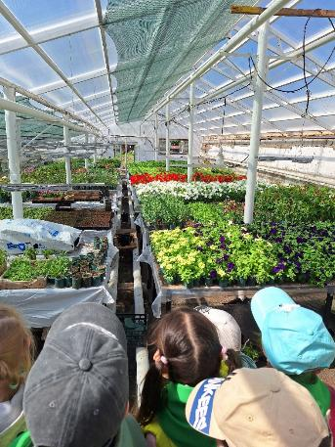
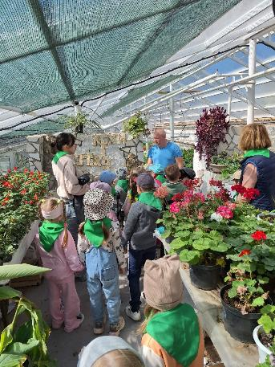
Кафедра экологии и в теплицу

Slide 8
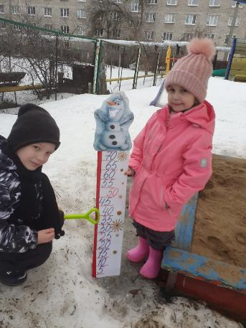
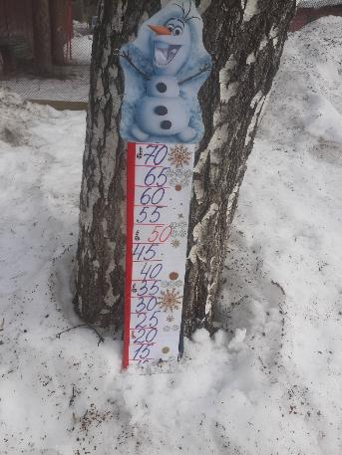
Использование снегомера

Slide 9
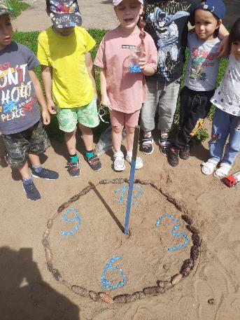
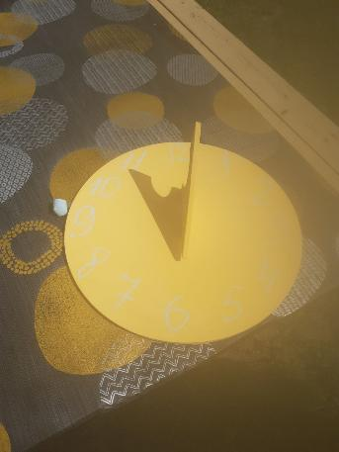
Определение времени по солнечным часам

Slide 10
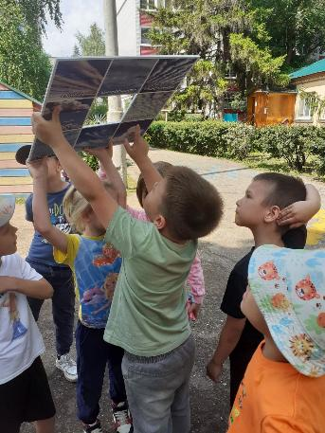
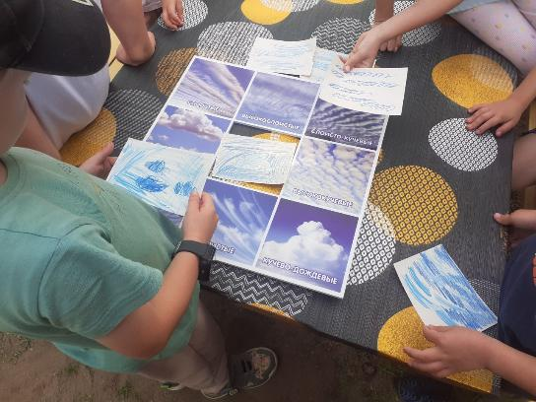
Наблюдали за облаками

Slide 11
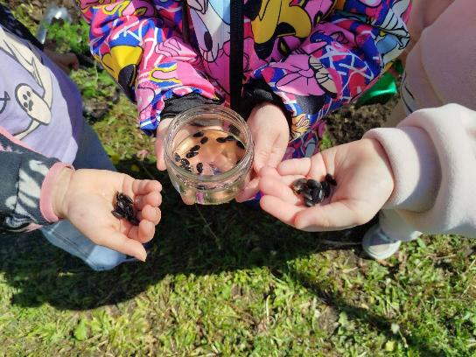
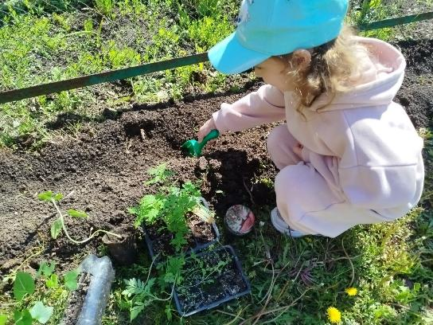
Посадка предсказателей погоды

Slide 12
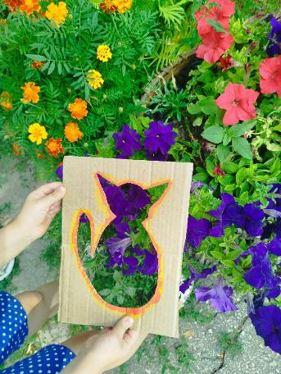
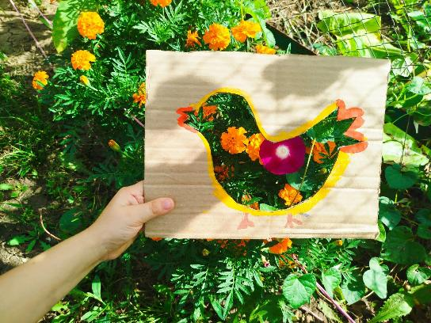
Синоптики в рамочках

Slide 13
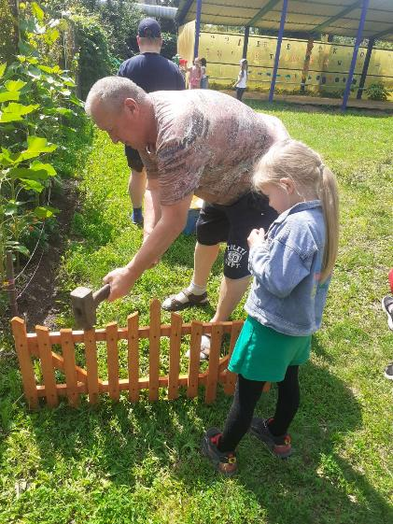
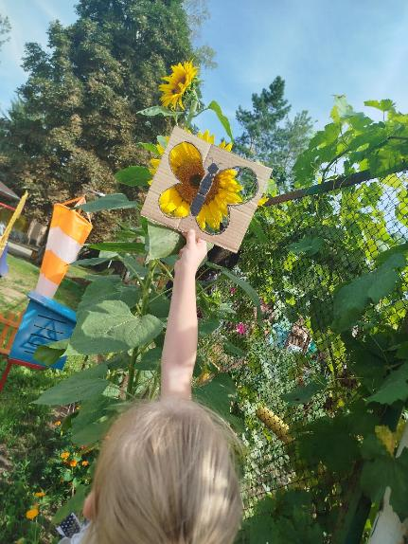
Интересная работа над проектом

Slide 14
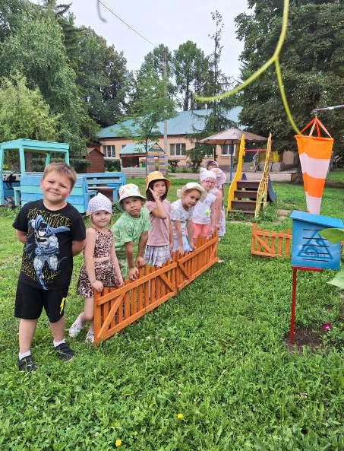


СПАСИБО ЗА ВНИМАНИЕ

